Slide 1
PROJET FINAL • DATA ANALYSIS & IA GÉNÉRATIVE
Rénovation énergétique à Nantes
Analyse des besoins et stratégie commerciale 2027
Ingénierie du bâtiment × Data Analysis × Intelligence artificielle
OYONO DATA & IA • Projet final — Nantes 2027
01

Slide 2
S — SITUATION
Contexte et objectifs de l’entreprise
Commanditaire fictif : entreprise spécialisée dans la rénovation énergétique.
Territoire : Nantes et ses 11 quartiers.
Mission : identifier les besoins et orienter la prospection commerciale 2027.
Transformer des données énergétiques en décisions commerciales opérationnelles.
OYONO DATA & IA • Projet final — Nantes 2027
02

Slide 3
S — SITUATION
Données et démarche analytique
133 234 diagnostics DPE
11 quartiers étudiés
MySQL
Python / Pandas
Power BI
IA générative
→
→
→
Stockage et contrôles
Préparation et enrichissement
Analyse et visualisation
Production complémentaire contrôlée
Précaution : un diagnostic DPE ne correspond pas nécessairement à un logement unique.
OYONO DATA & IA • Projet final — Nantes 2027
03

Slide 4
C — COMPLICATION
Un marché aux besoins de rénovation hétérogènes
Performances énergétiques différentes selon les classes A à G.
Caractéristiques techniques variables : enveloppe, chauffage, ventilation et contraintes d’intervention.
Nécessité de prioriser les segments plutôt que de prospecter indistinctement.
Question métier : quels logements cibler, dans quels secteurs et à quelles conditions ?
OYONO DATA & IA • Projet final — Nantes 2027
04

Slide 5
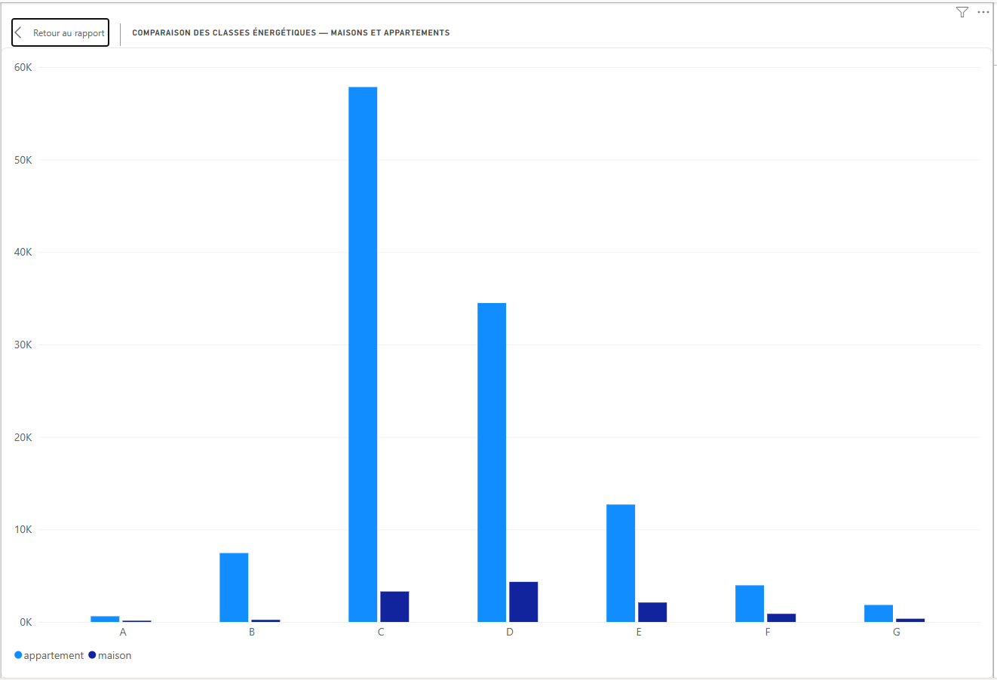
C — COMPLICATION
Maisons et appartements : deux marchés différents
29,42 %
Maisons E/F/G
15,56 %
Appartements E/F/G
Source : analyses DPE / Power BI. Comparaison des proportions, et non des seuls volumes.
OYONO DATA & IA • Projet final — Nantes 2027
05

Slide 6
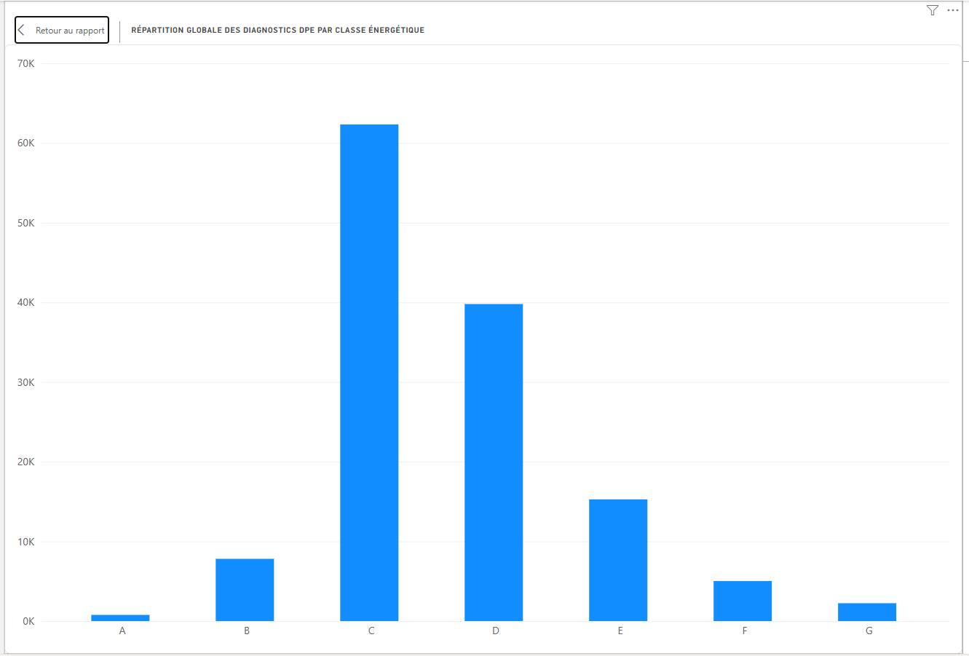
C — ANALYSE
Classes énergétiques et caractéristiques techniques
Critères croisés
Classes A à G
Surface habitable
Période de construction
Énergie de chauffage
Le DPE oriente le ciblage ; une visite technique reste indispensable avant travaux.
OYONO DATA & IA • Projet final — Nantes 2027
06

Slide 7
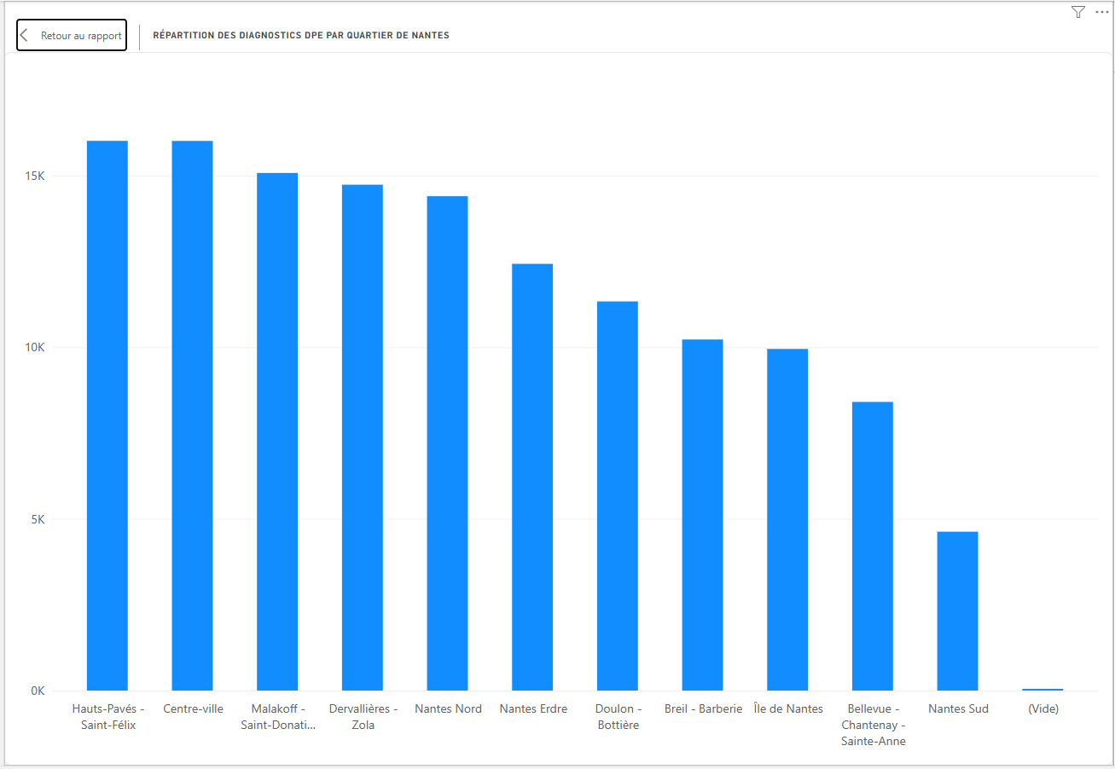
Q — QUESTION STRATÉGIQUE
Répartition territoriale : les 11 quartiers
Le volume total de diagnostics par quartier ne suffit pas à identifier les maisons E/F/G à prospecter.
OYONO DATA & IA • Projet final — Nantes 2027
07

Slide 8
A — RÉPONSE
Pourquoi privilégier les maisons individuelles ?
29,42 % des diagnostics de maisons classés E/F/G, contre 15,56 % pour les appartements.
Toitures, façades, planchers et menuiseries : plusieurs postes d’amélioration possibles.
Décisions de travaux souvent plus directes que pour des parties communes en copropriété.
La rentabilité n’est pas démontrée par les seuls DPE.
Priorité commerciale : maisons individuelles E/F/G ; appartements = marché complémentaire.
OYONO DATA & IA • Projet final — Nantes 2027
08

Slide 9
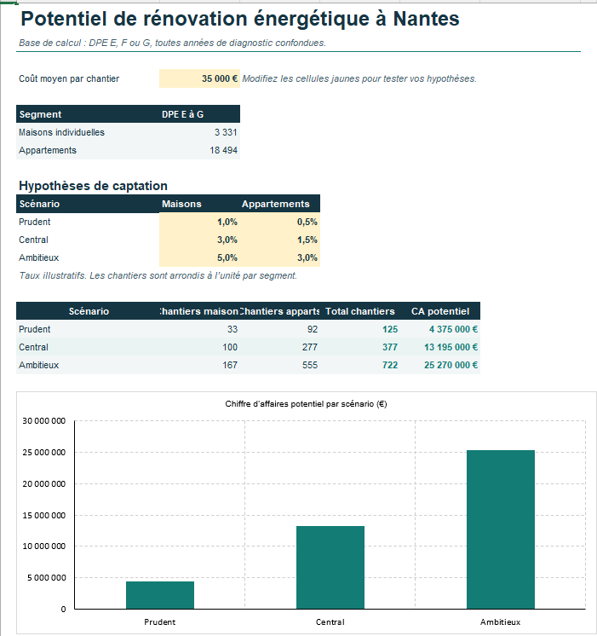
A — AIDE À LA DÉCISION
Simulation commerciale : trois scénarios 2027
SCÉNARIO RETENU
Prudent
125 chantiers simulés
4,375 M€ de CA potentiel
Hypothèses : 1 % maisons, 0,5 % appartements ; 35 000 € par chantier.
Scénarios fictifs : ni prévisions garanties, ni mesure de rentabilité.
OYONO DATA & IA • Projet final — Nantes 2027
09

Slide 10
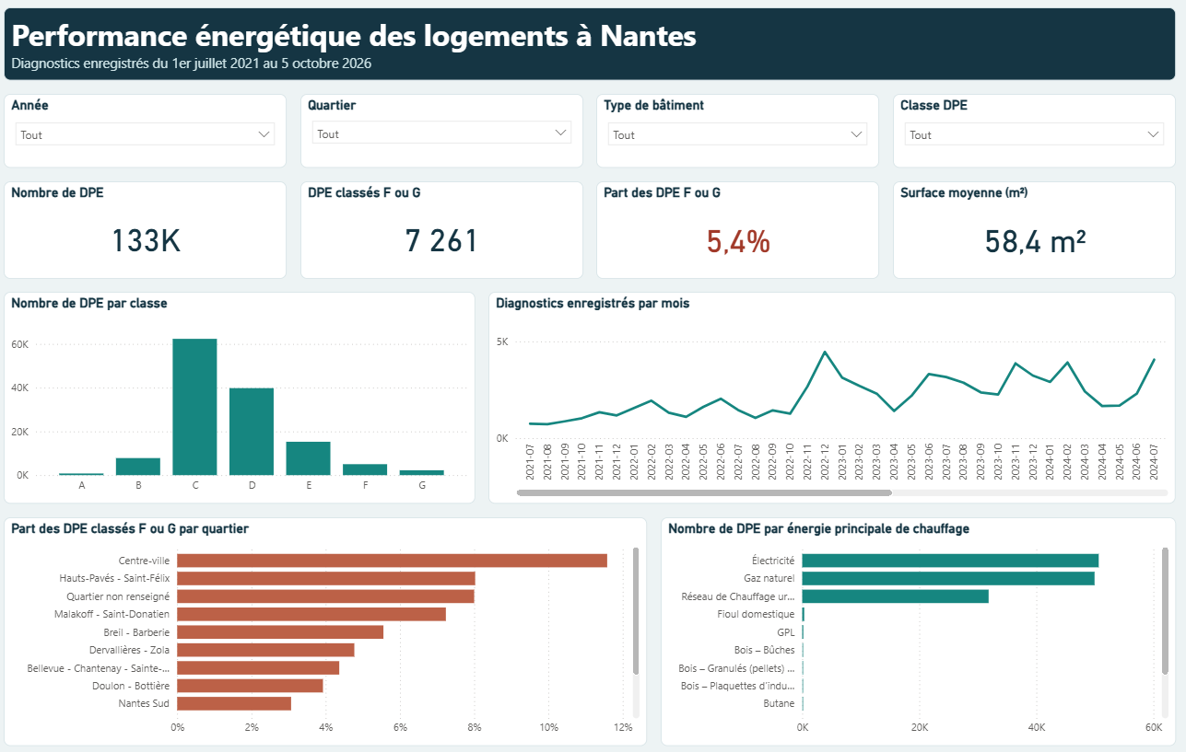
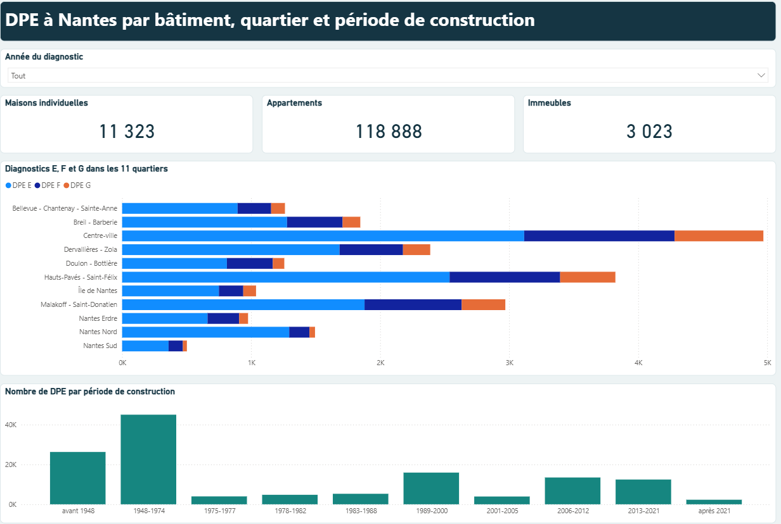
A — EXPÉRIMENTATION
IA générative : production et contrôle humain
IA autonome • 11 min 01 s
IA guidée • + 3 min 55 s
Contrôles croisés avec MySQL et Power BI initial ; l’analyste reste responsable des résultats.
OYONO DATA & IA • Projet final — Nantes 2027
10

Slide 11
A — CONCLUSION
Recommandations au directeur général
Cibler prioritairement les maisons individuelles classées E/F/G.
Affiner les secteurs de prospection grâce aux analyses territoriales.
Planifier 2027 à partir du scénario prudent (125 chantiers simulés ; 4,375 M€).
Vérifier les coûts, marges, capacités et contraintes avant toute décision d’investissement.
BTP + DATA + IA : des indicateurs contrôlés au service de décisions opérationnelles.
OYONO DATA & IA • Projet final — Nantes 2027
11

